Slide 1
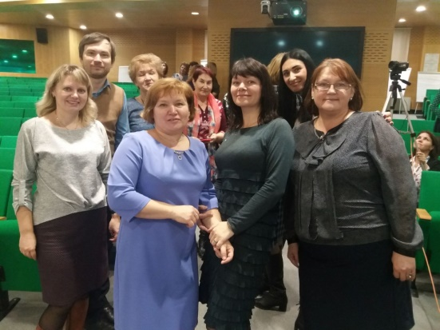
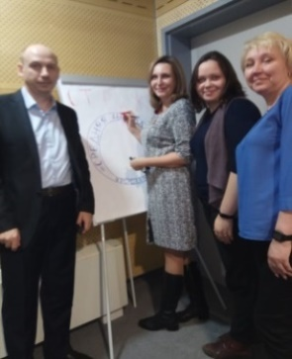
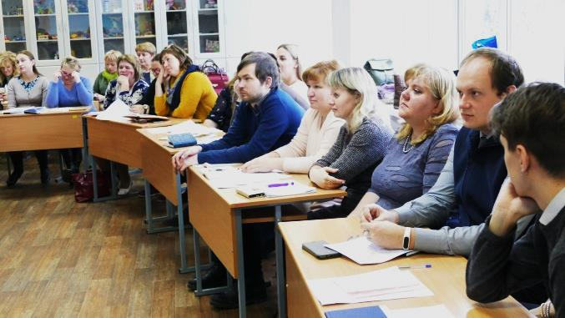
РЕГИОНАЛЬНЫЙ ПРОЕКТ
«Реализация комплексной программы по развитию личностного потенциала»
Ярославская область – пилотный регион в реализации комплексной программы по развитию личностного потенциала, инициированной Благотворительным фондом Сбербанка
«Вклад в будущее»
Мы помогаем воспитать человека, способного делать осознанный свободный выбор и наделенного внутренними ресурсами для его реализации
Цель проекта – создание условий для проектирования и внедрения в ОО эффективных педагогических практик построения личностно-развивающей образовательной среды, способствующей развитию личностного потенциала и формированию компетенций XXI века у субъектов педагогического процесса.
ГАУ ДПО ЯО Институт развития образования
тел. 8 (4852) 23-06-82
сайт www.iro.yar.ru

Slide 2
РЕГИОНАЛЬНЫЙ ПРОЕКТ
«Реализация комплексной программы по развитию личностного потенциала»
Основные мероприятия проекта
защита проектов по ЛРОС ОО
конференции
реализация проектов ЛРОС образовательными организациями
открытые мероприятия,
мастер-классы образовательных организаций - участников проекта
общественная экспертиза методических продуктов
конкурс инновационных практик социально - эмоционального и когнитивного развития детей
реализация 4 программ повышения квалификации для разных категорий обучающихся педагогов
он-лайн марафон образовательных практик развития личностного потенциала
Образовательные организации Ярославской области - участники регионального проекта
Сообщество обучающихся педагогов «Развитие личностного потенциала»
Партнеры
ГАУ ДПО ЯО Институт развития образования
тел. 8 (4852) 23-06-82
сайт www.iro.yar.ru

Slide 3
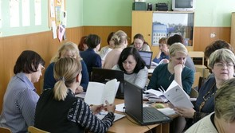
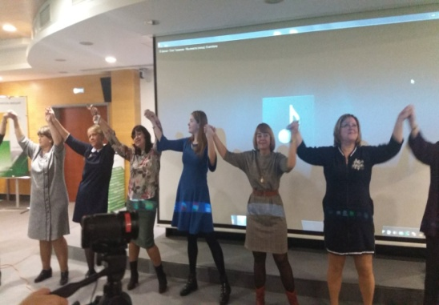
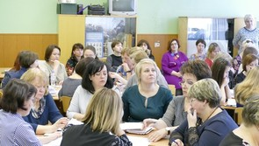
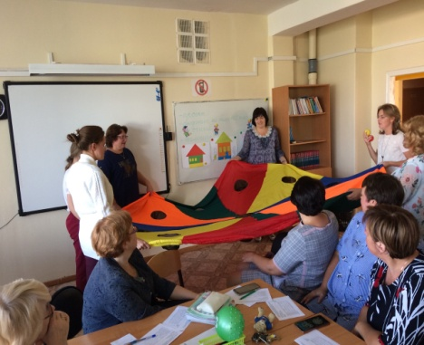
От учителя к ученику: развитие личностного потенциала педагогов
РЕГИОНАЛЬНЫЙ ПРОЕКТ
«Реализация комплексной программы по развитию личностного потенциала»
Обучение педагогов
2020-2021
50 общеобразовательных организаций
309 педагогов
15 тьюторов
2019-2020
30 общеобразовательных организаций
282 педагога
10 тьюторов
2018-2019
11 общеобразовательных организаций
162 педагога
ГАУ ДПО ЯО Институт развития образования
тел. 8 (4852) 23-06-82
сайт www.iro.yar.ru

Slide 4
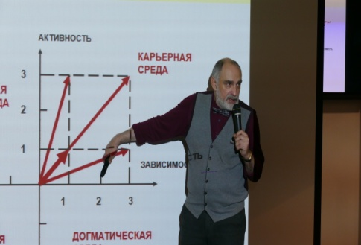
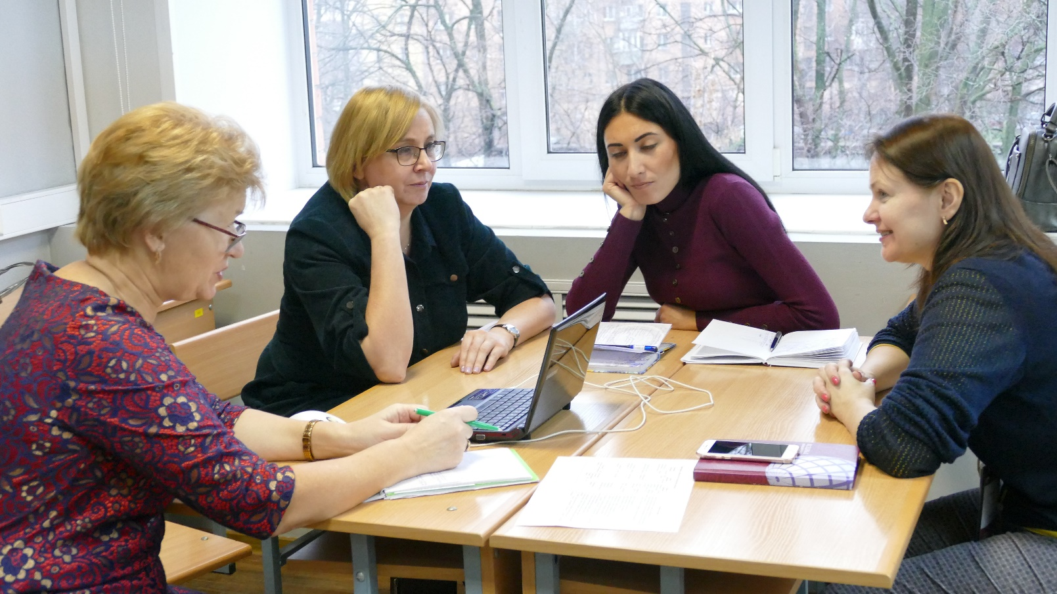
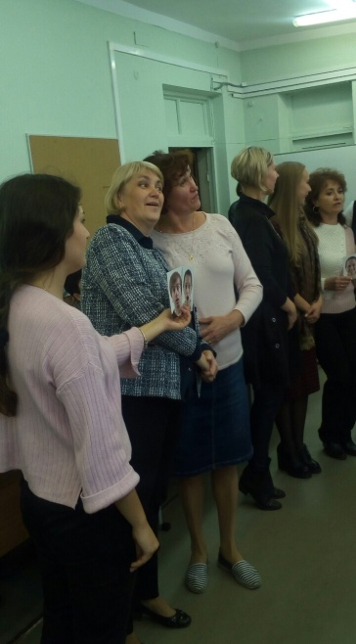
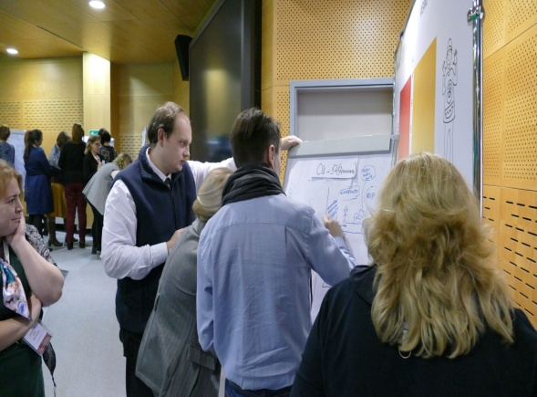
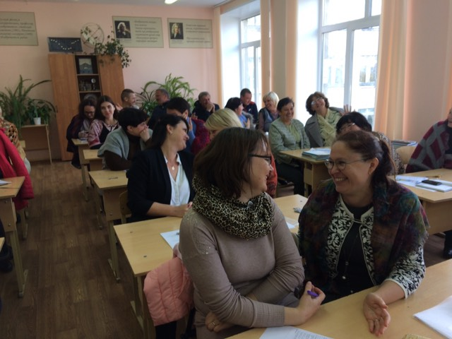
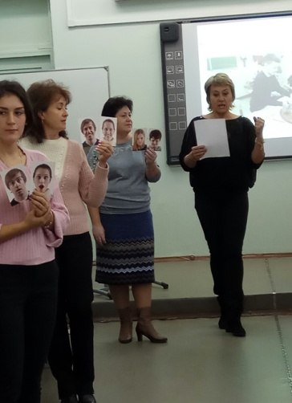
РЕГИОНАЛЬНЫЙ ПРОЕКТ
«Реализация комплексной программы по развитию личностного потенциала»
Чему учатся управленческие и педагогические команды?
«Реализация комплексной программы по развитию личностного потенциала»

Slide 5
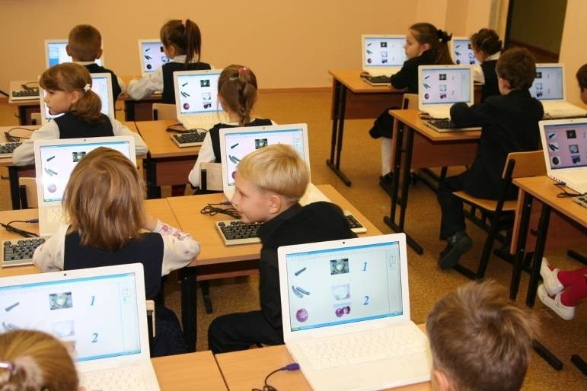
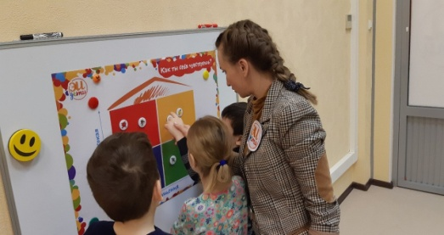
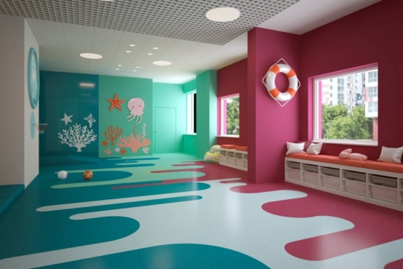
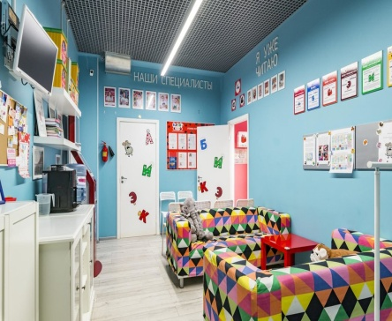
РЕГИОНАЛЬНЫЙ ПРОЕКТ
«Реализация комплексной программы по развитию личностного потенциала»
Что дает проект детям?
ВОЗМОЖНОСТИ ДЛЯ СВОБОДНОГО САМОРАЗВИТИЯ
В ОБРАЗОВАТЕЛЬНОЙ СРЕДЕ
ГАУ ДПО ЯО Институт развития образования
тел. 8 (4852) 23-06-82
сайт www.iro.yar.ru

